Slide 1
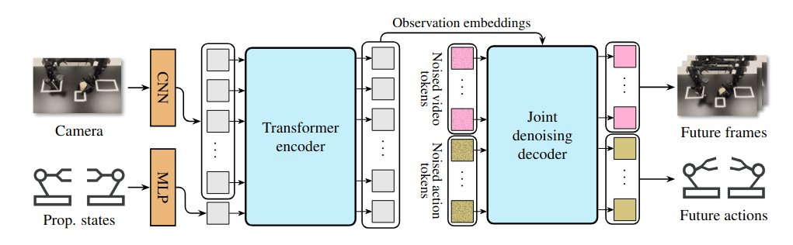
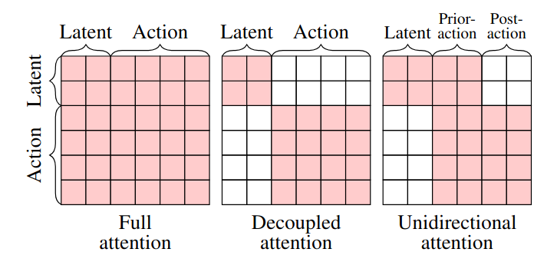
Diffusion-Based Imaginative Coordination for Bimanual Manipulation
Notes:
在推理期间，省略视频预测，并且仅执行动作生成以减少延迟并提高控制频率。这是通过单向注意机制实现的，其中动作令牌不接收来自未来视觉令牌的信息。给定从高斯噪声采样的初始动作序列$a^{k}\sim N(0,1)$，该模型通过反向扩散过程迭代地细化动作令牌。

